Slide 1
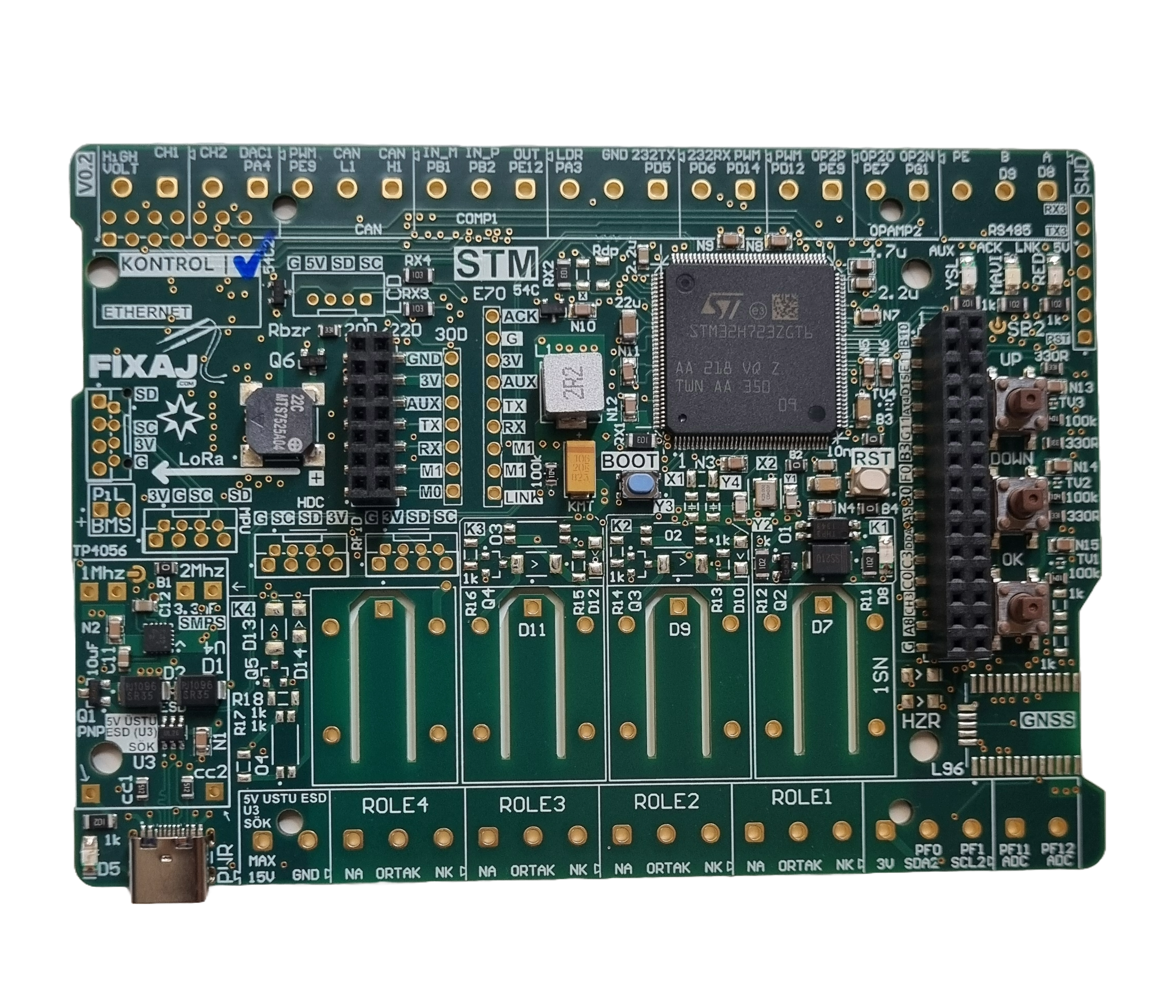
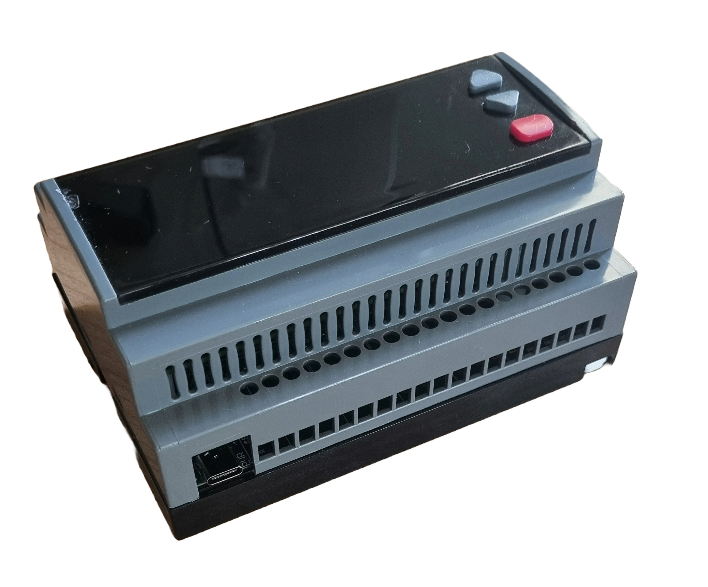
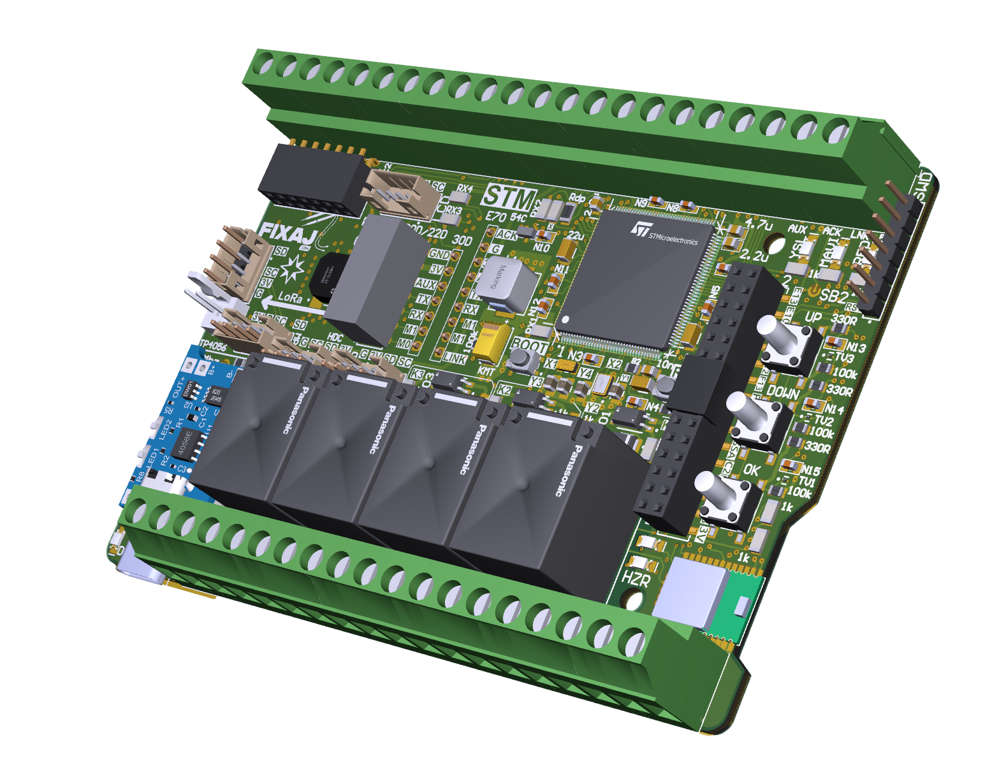
STM Baskı Devre Kartı
Mehmet YILDIZ
2025
Hayal Et, Tasarla ve Ürün Haline Getir

Slide 2

Sunumu Hazırlayan: Mehmet YILDIZ
Firma: Fixaj
Konu: STM Baskı Devre Kartı
Mail: destek@fixaj.com
Mobil: 544 627 1985
Web: https://fixaj.com/
Youtube: https://www.youtube.com/@Fixaj
Linkedin: https://www.linkedin.com/in/mehmet-yildiz-urfa/

Slide 3


Slide 4
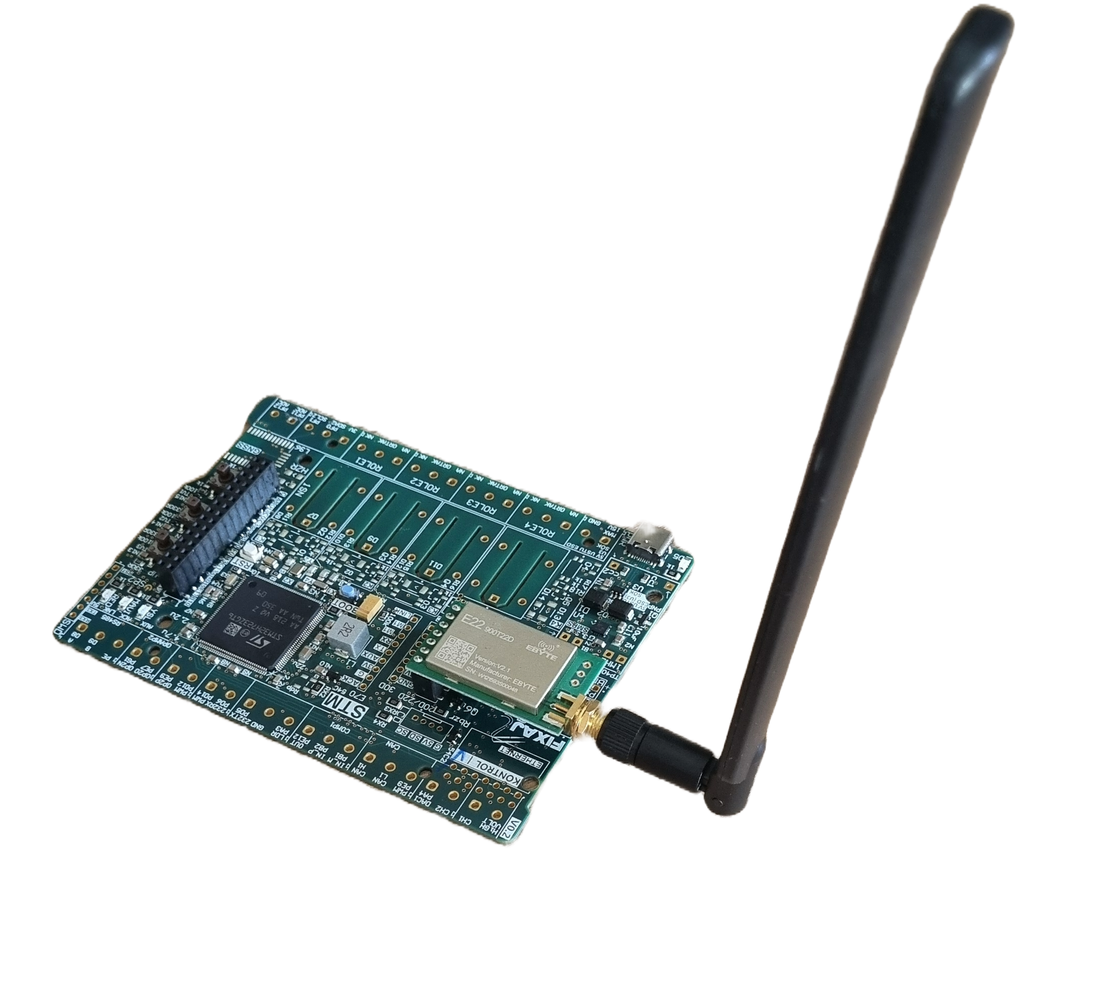
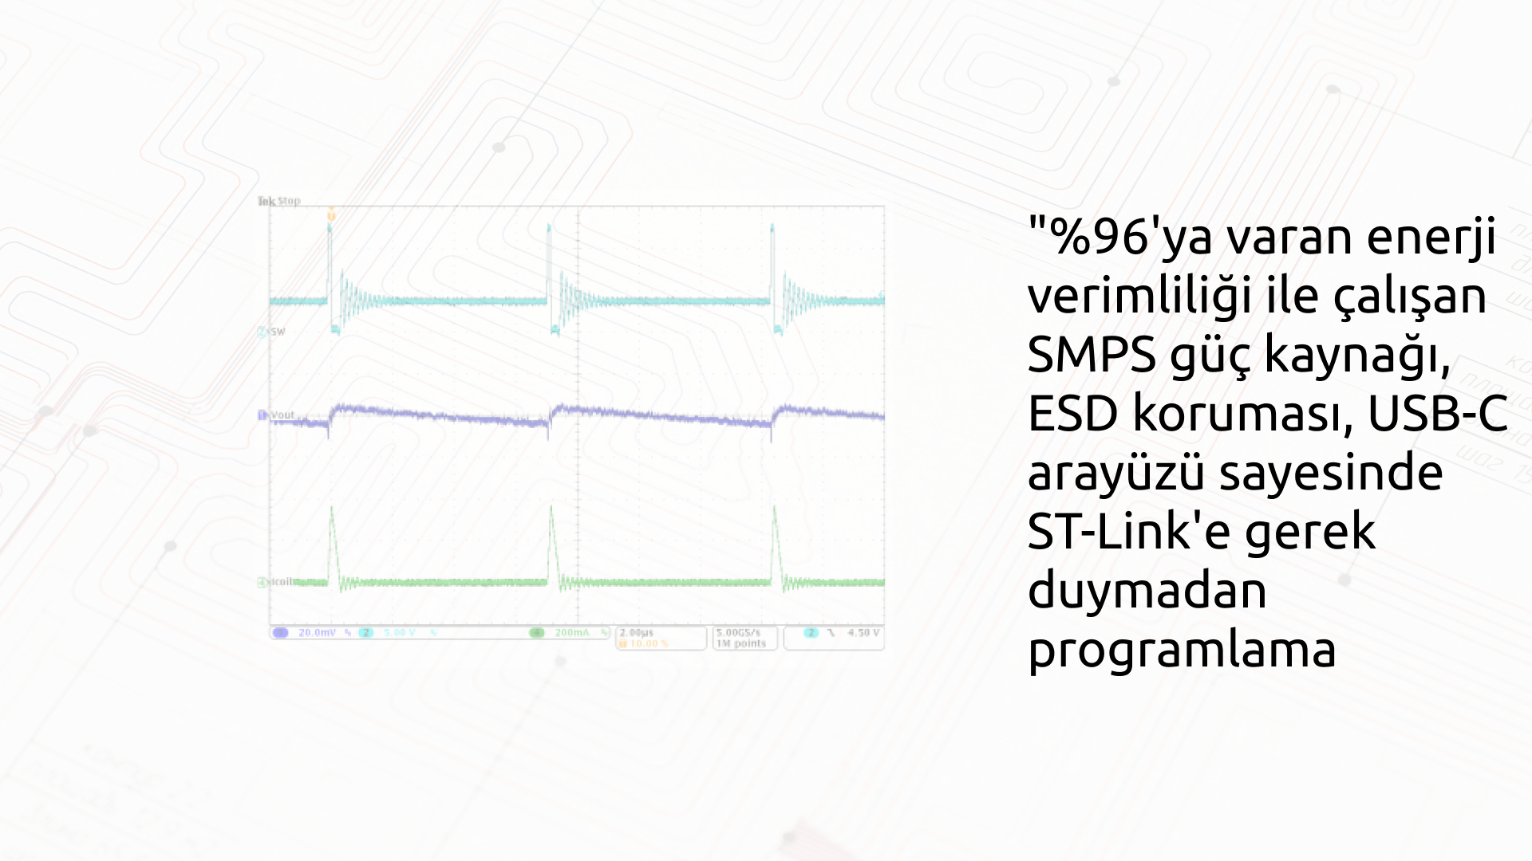

Slide 5


Slide 6
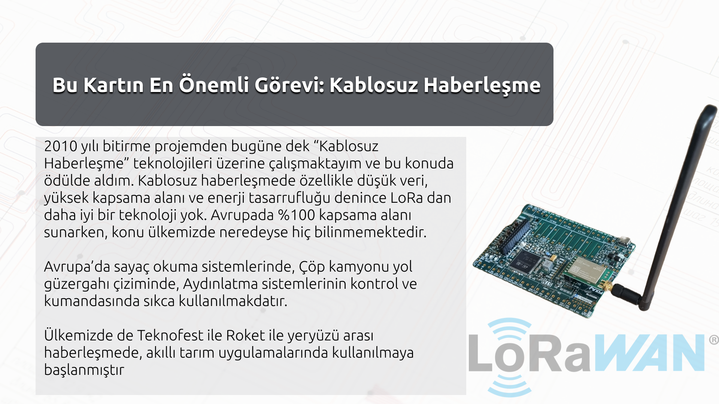

Slide 7
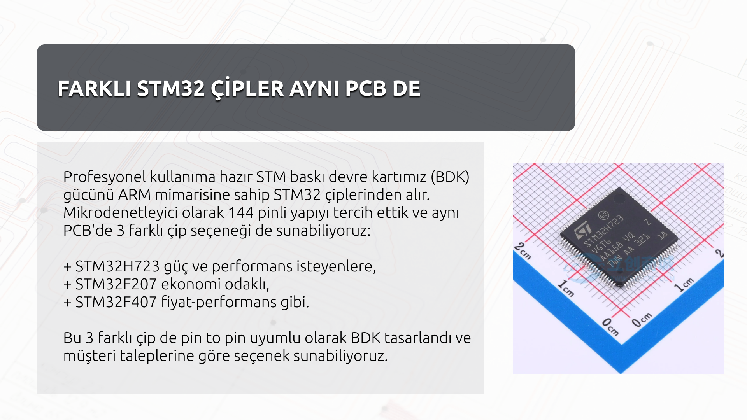

Slide 8
STM BDK
FARK YARATAN
ÖZELLİK DETAYLARI

Slide 9
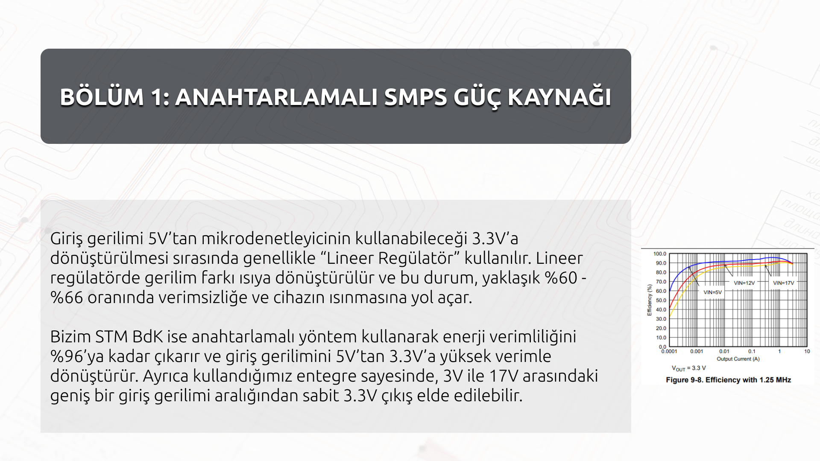

Slide 10
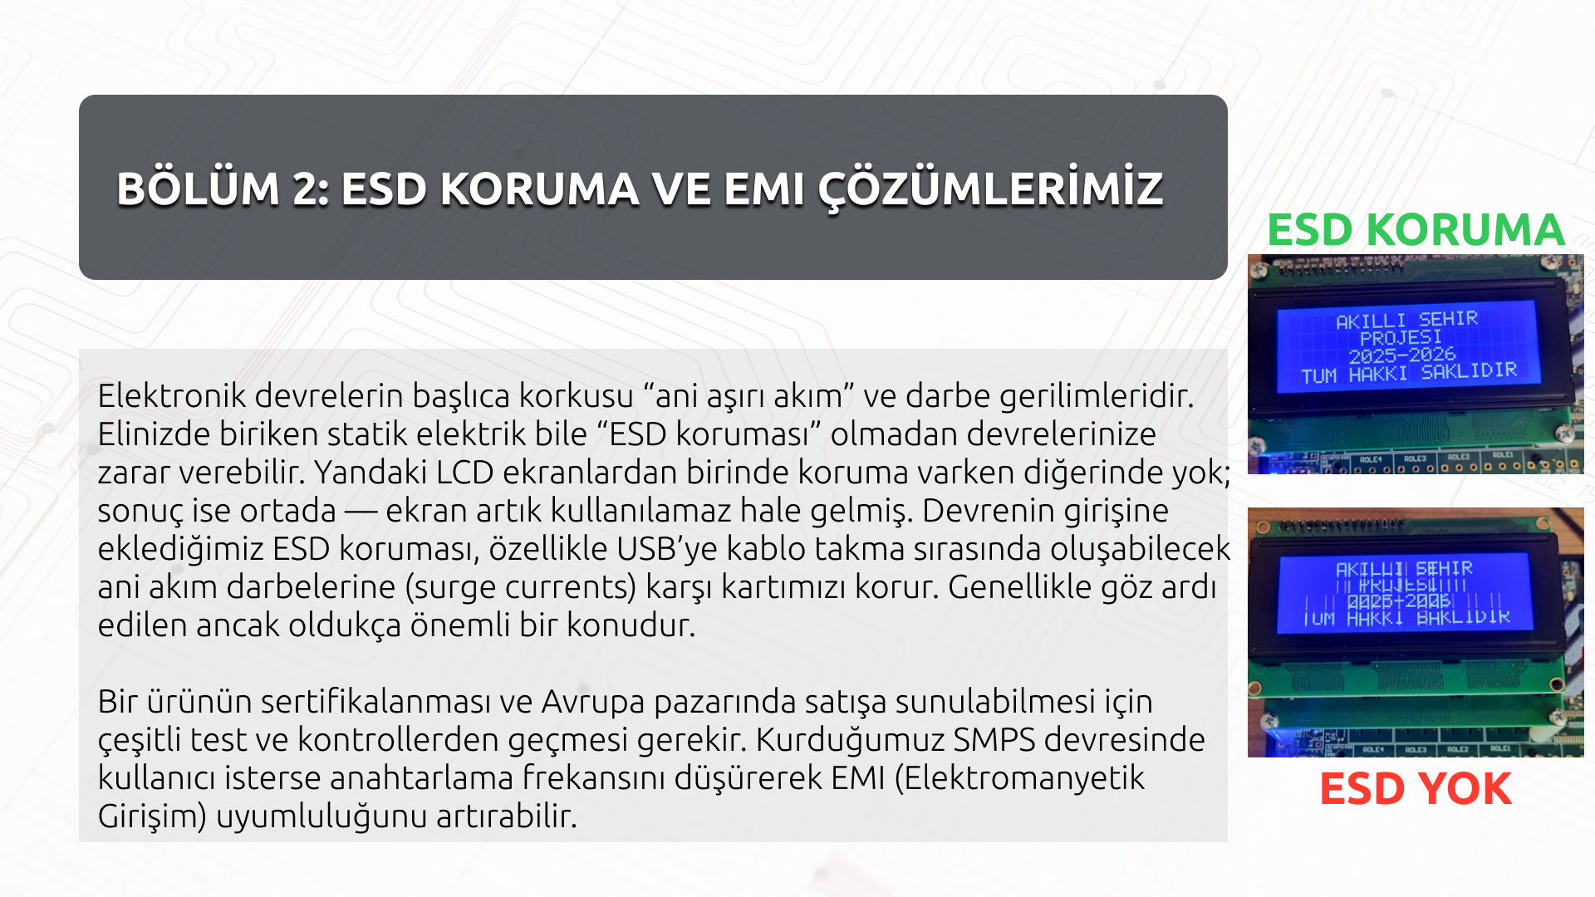

Slide 11
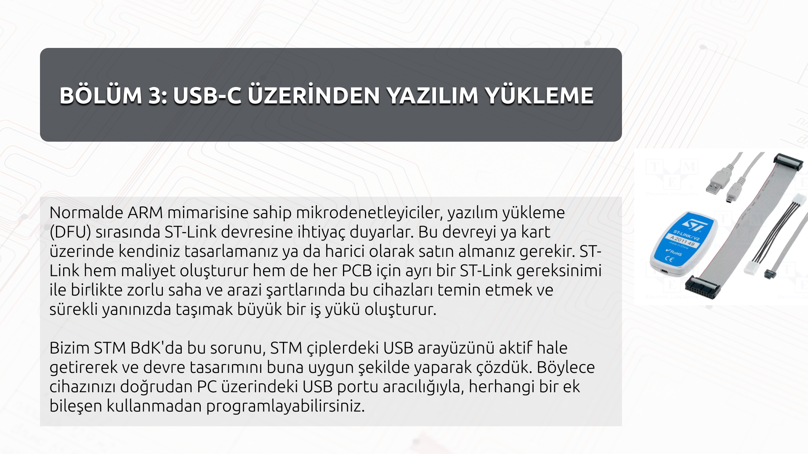

Slide 12
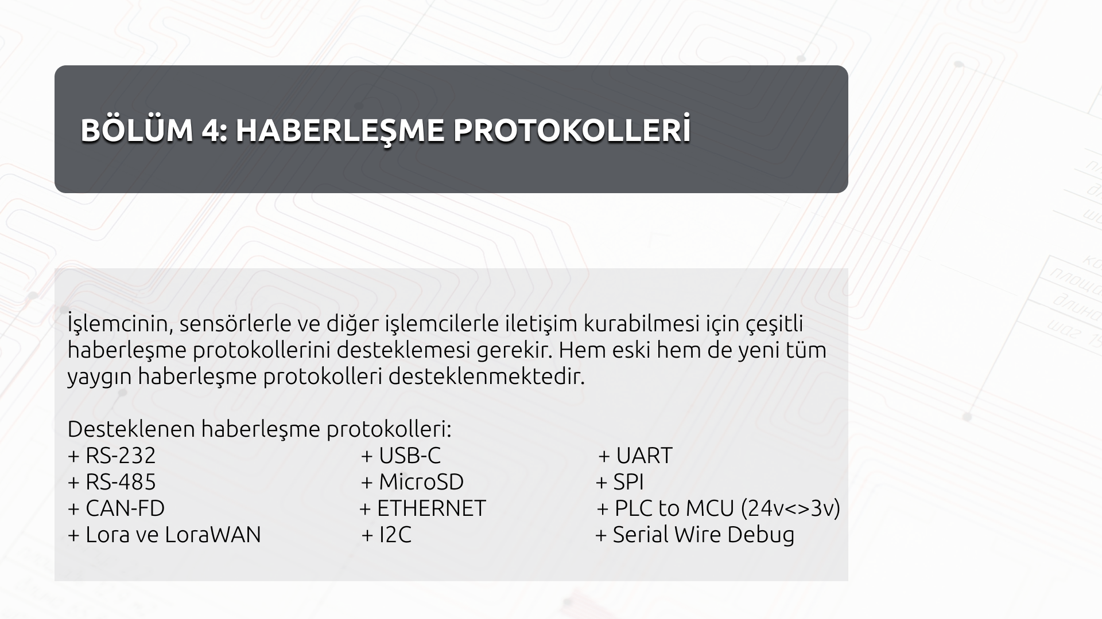

Slide 13
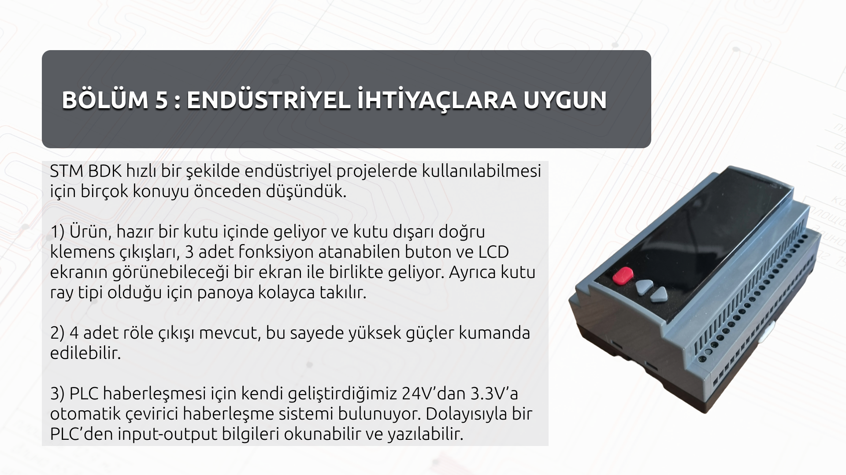

Slide 14
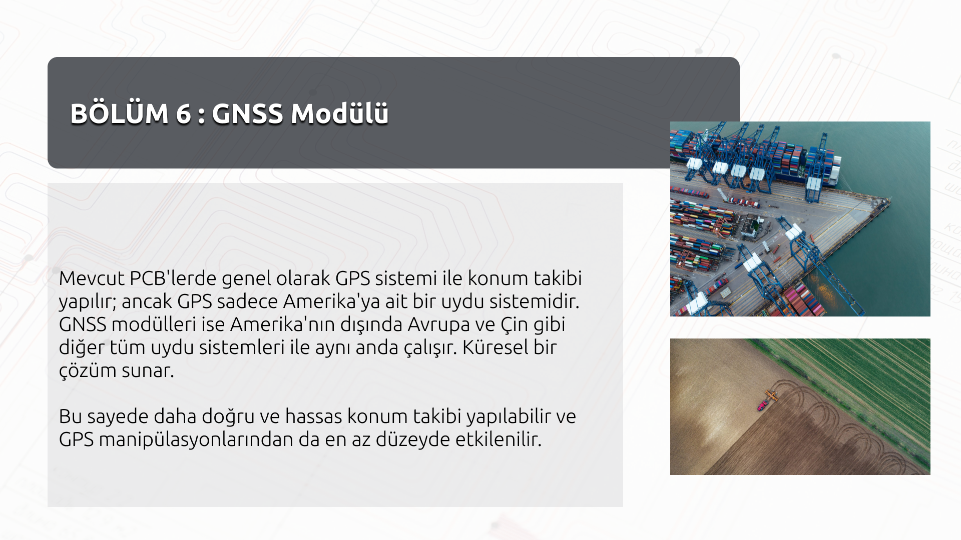

Slide 15
Linkler
Detaylı bilgi ve Şematikler için : https://fixaj.com/stm/
Ürünü Satın almak için: https://shop.fixaj.com/stm32-bdk-144-pinli-lehimlenmis-hazir-smps-buzzer-3-buton-usb-type-c
Teknik Sorularınız için: https://github.com/fixajteknik/YouTube_Tutorials/issues
Sunum bitti, vakit ayırdığınız için teşekkürler.
Mehmet YILDIZ
Elk Müh.

